Slide 1
第36回 品質システムとは
イーコンプライアンスのYouTubeライブ配信
2021年12月22日
イーコンプライアンス
http://eCompliance.co.jp

Slide 2
品質システムとは
医療機器におけるISO 13485やQMS省令では、品質システムの構築が求められてきた。
一方で、2021年8月1日に施行される改正GMP省令においても医薬品品質システムの構築が要求されることとなった。
品質システム（QS：Quality System）は、品質管理システム（QMS：Quality Management System）とも呼ばれる。
品質システムの基本は、PDCAサイクルである。
PDCAサイクルがあるということは、今日よりも明日、明日よりも明後日、品質が向上していくといった“仕組み”つまり“システム”が存在するということである。

Slide 3
品質システムとは
品質システムにおいては、品質を管理し向上させる“仕組み”と、品質を保証する“仕組み”を文書（SOP）により構築することになる。
また、品質リスクマネジメントも同様にPDCAサイクルを持ち、品質システムと表裏一体をなすものである。
品質システムと品質リスクマネジメントを組合せることによって、製品の品質を管理し、製品の品質を保証し、製品のリスクを受容可能なまでに低減させることになる。

Slide 4
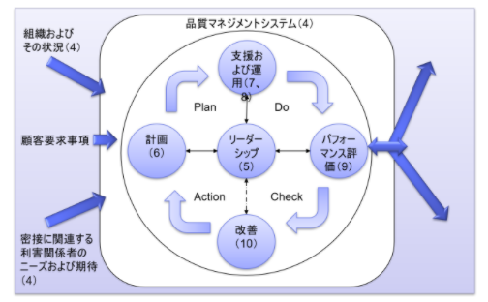
ISO 9001における品質マネジメントシステム
品質マネジメント規格であるISO 9001：2015では、PDCAモデルを下記の図で示している。

Slide 5
【計画（Plan）】
計画プロセスでは、経営者が品質方針を作成し、また年度毎に品質目標をたてさせる。
品質目標では、達成可能な目標であることと、具体的な数値とともにその達成基準が明確になっていなければならない。例えば、顧客苦情を3ポイント減少させる、逸脱を5ポイント下げる、顧客満足度を10ポイント増加させるなどである。
また、経営者は適切なリソース（人、モノ、金）をあてがわなければならない。口頭で指示するだけでリソースを準備しなければ、品質改善が実行できないからである。例えば、要員を雇用する、教育訓練を実施する、コンサルタン トを雇うなどである。

Slide 6
【支援及び運用（Do）】
支援及び運用プロセス（製品実現プロセス）では、QMSに従って、研究・開発・設計・製造・流通・サービス等を実施する。
その目的は、ユーザニーズ（要求）に合致した製品を市場に出荷し、顧客満足度を得ることである。
そのためには要員の力量（Competence）が大切である。

Slide 7
【パフォーマンス評価（Check）】
パフォーマンス評価プロセスでは、製品およびプロセスの状況を監視、測定を行う。
製品には原材料、中間品、半製品、完成品、サービスなどが含まれる。
製品は、受入検査、中間検査、最終検査などを通じて、設計品質を満たしているかどうかが測定される。
また、製造するにあたって、温度・湿度、パーティクル（塵埃）、差圧、トルクなどのプロセスパラメータを測定する。
また内部監査を実施し、潜在している問題点（つまりリスク）を自ら発見することである。なお内部監査は「Self Inspection」（自主的な査察）と呼ばれている。Self Inspectionは、日本の省令等では「自己点検」と訳されているが、この用語は適切ではない。

Slide 8
【パフォーマンス評価（Check）】
Self Inspectionでは、企業自らの内部監査等によって、日々リスクを発見し、是正・予防することが重要である。
つまり当局査察で指摘されるのを待って改善するのではなく、企業自らが積極的に改善活動を実施するのである。
是正措置・予防措置や内部監査の結果は、マネージメントプロセスにフィードバックし、マネジメント（経営者）が、マネジメントレビュなどによって改善指示を出したり、次年度の品質目標をたてることになる。
さらに、定期的に経営者はマネジメントレビュを実施し、品質改善に関する適切な指示を出さなければならない。

Slide 9
【改善 Action】
改善プロセスでは、顧客苦情などの収集を行い、再発防止に向けた是正措置・予防措置を行う。
是正措置で重要なことは、問題の根本的原因を調査し、それを解消することにより、再発を防止することである。是正と修正は異なることに注意が必要である。
改善は1度きりであってはならない。継続的な改善を通じて、規制要件及び顧客要求事項を満たさなければならない。

Slide 10
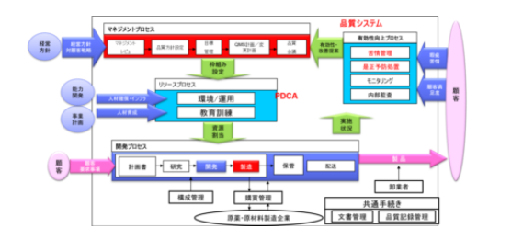
【改善 Action】

Slide 11
FDAによる品質システム査察FDAによる品質システム査察
医薬品企業・医療機器企業がグローバル化を促進する中、FDAをはじめ海外の規制当局の査察を受ける機会が多くなった。
一方で規制当局は、サプライチェーンがグローバル化していることに伴い、海外査察の回数を増やしている。
しかしながら、査察にかけることができるリソースは限られているため、効率的な査察手法が必要である。

Slide 12
FDAによる品質システム査察FDAによる品質システム査察
従来の査察では、査察官から指摘された事項を是正しておけば、容認されてきた。
しかしである。わずか数日の査察（FDA査察の場合、日本においては4日間または5日間）で査察官が発見することができる問題点・リスクは数が限られている。
したがって、査察官が発見したエラー（リスク）に対して是正を行えば自国民の安全が守られるということにはならない。

Slide 13
FDAによる品質システム査察FDAによる品質システム査察
そこでFDAなどの査察では、エラー（リスク）を発見する査察手法から、当該企業が経営者のガバナンス（統治）のもと『品質システム（Quality System）』を確立しているかどうかを調査するといった手法に切り替えている。
FDAでは、医療機器企業に対する査察はQSR（品質システム規則）に従って、品質システム査察をQSIT（Quality System Inspection Technic）に従い実施している。

Slide 14
FDAによる品質システム査察FDAによる品質システム査察
また医薬品企業においては、製造所の活動を以下の6つに分類し、「システム査察」と呼ばれる体系的な査察を行っている。
品質システム（Quality System）
施設および施設管理システム（Facilities and Equipment system）
原材料システム（Materials system）
製造システム（Production system）
包装および表示システム（Packaging and Labeling system）
試験室管理システム（Laboratory control system）

Slide 15
FDAによる品質システム査察FDAによる品質システム査察
システム査察には、フル査察と簡略査察がある。
フル査察では、6つのシステムのうち最低4つのシステムが選択され、そのうち品質システムは必須である。
フル査察になるケースは、その企業のGMP状況が不明の時、大きな変更があった場合、重大な苦情、品質問題が発生した場合等に行われる。
簡略査察では、6つのシステムのうち最低２つのシステムが選択され、フル査察と同様、品質システムは必須である。

Slide 16
FDAによる品質システム査察FDAによる品質システム査察
FDA等の査察では、企業自らが品質システム（QS）を確立しており、査察が実施されていなくとも査察官と同様の目線（レベル）で指摘・改善活動が実施されていること（Self Inspection）を確認するのである。
そのためには優秀な監査要員の確保が最重要である。
品質システム（QS）が確立されている企業は、査察官にとって「安心」できる企業であるといえる。

Slide 23
イーコンプライアンス

Slide 29
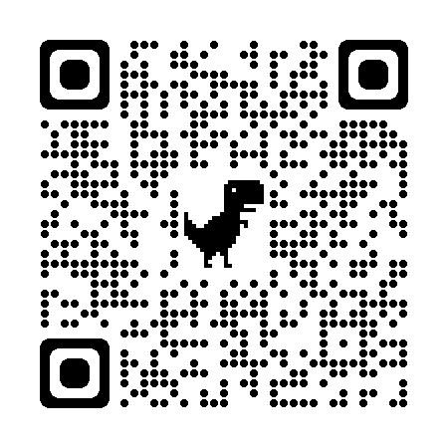
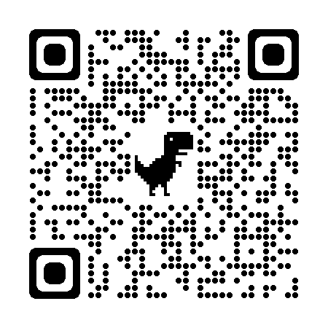

Slide 35
